Slide 1
Звук как физическое явление
Автор: Иваничкин Никита ,
МБОУ «Гимназия №6» г. Брянска 11а класс
Научный руководитель: Гоготова Наталия Владимировна
учитель физики

Slide 2
Актуальность работы
Звук – неотъемлемая часть жизни большинства людей и является частью эволюции и мировосприятия без которого окружающая нас среда была бы гораздо более скучным и опасным местом
Цель работы и Задачи
Изучение свойств звука.
Наглядно показать при помощи Трубы Рубенса основные характеристики звука.

Slide 3
Методы исследования
Изучение литературы и тематических сайтов
Предмет исследования
Звуковые явления
Объект
Труба Рубенса

Slide 4
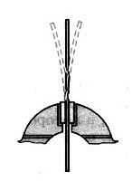
Звук как физическое явление
Звук, который мы слышим, представляет собой механическую волну, которая распространяется в упругой среде.
Прежде чем услышать звук его надо создать.
Самый примитивный пример источника звука является металлическая линейка прикрепленная неподвижно.
Звук измеряется в Герцах, к примеру
1 Гц = 1 колебание в секунду.

Slide 5
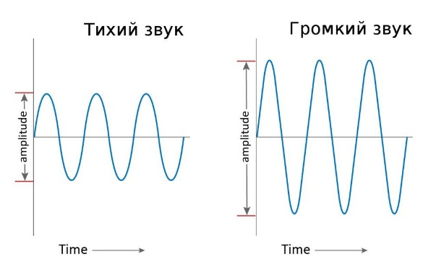
В воздухе при температуре 0°С и нормальном атмосферном давлении звук распространяется со скоростью 330 м/с, в морской воде – около 1500 м/с, в некоторых металлах скорость звука достигает 7000 м/с
Различимые качества звука
Первое различимое качество звука - это его громкость.
Человеку более громкими кажутся те звуки, у которых амплитуда колебаний звуковой волны больше.

Slide 6
Вторым различимым качеством звука является высота его тона.
Звук, соответствующий строго определенной частоте колебаний, называется тоном.
Тон звука определяется частотой звуковой волны.
Чем больше частота звука, тем более высоким является тон
Частота определяется по формуле 1 / T (T – период).
Третье различимое качество звука – это его тембр.
По тембру мы можем различать звуки из разных источников.

Slide 7
Распространение звуковых волн
Звуковые волны могут распространяться в воздухе, газах, жидкостях и твердых телах.
В безвоздушном пространстве волны не возникают.
Тела с низкой плотностью, обладающие упругостью, содержащие звукоизолирующие слои (например, прослойку воздуха) проводят звук в меньшей степени.

Slide 8
Скорость распространения звука в воздухе впервые была измерена в 17 веке Миланской академией наук
На одном из холмов установили пушку, а на другом расположился наблюдательный пункт
Время засекли и в момент выстрела, который определили по вспышке. И в момент приема звука вычислили скорость.
Она оказалась равной 330 метров в секунду.
В газах скорость звука прямо пропорциональна температуре.
Например, при 20°С скорость звука в воздухе равна 343 м/с, при 60°С — 366 м/с, при 100°С — 387 м/с.

Slide 9
Инфразвуком называют звуковые волны, не воспринимаемые человеком на слух. Это колебания, частоты которых меньше 16–20 Гц. Источники инфразвука– землетрясения, вулканические извержения, разряды молний, магнитные бури, микросейсмические колебания поверхности Земли. Инфразвук, образующийся в море, называют одной из возможных причин нахождения судов, покинутых экипажем.

Slide 10
Ультразвуком называют звуковые волны колеблющиеся свыше 20 000 Гц, распространяющиеся как в воздухе, так и в твердых средах.
Из-за больших частот колебания, окружающая среда нагревается вследствие поглощения ею выделяемой ультразвуком энергии.

Slide 11
Продукт Труба Рубенса
Труба заполнена горючим газом, так что просачивающийся через отверстия газ горит. Если используется постоянная частота, то в пределах трубы может сформироваться стоячая волна. Когда динамик включен, в трубе формируются области повышенного и пониженного давления. Там, где благодаря звуковым волнам находится область повышенного давления, через отверстия просачивается больше газа и высота пламени больше. Благодаря этому можно измерить длину волны просто измеряя рулеткой расстояние между пиками.

